Slide 1

COMISIONES DE PERSONAL
ANGELICA MARIA RODRIGUEZ BARRETO
Coordinadora Grupo Prospectiva / Contacto : 3184560519

Slide 2


¿Qué es una Comisión de Personal?
Es un órgano colegiado, de carácter bipartito, conformada por dos (2) representantes de la Entidad designados por el nominador, y dos (2) representantes de los empleados elegidos por votación directa de éstos.
Comisión de Personal / Grupo de Prospectiva de Talento Humano / Contacto : 3184560519
2

Slide 3

Comisiones de Personal en el INPEC
Comisión Nacional de Personal.
Comisión de Personal Sede Central.
Comisiones Regionales de Personal (Central, Occidente, Noroeste, Norte, Oriente y Viejo Caldas).
3
Comisión de Personal / Grupo de Prospectiva de Talento Humano / Contacto : 3184560519

Slide 4
Funciones de la Comisión Nacional de Personal
Velar porque los procesos de selección para la provisión de empleos y de evaluación del desempeño se realicen conforme con lo establecido en las normas y procedimientos legales y reglamentarios y con los lineamientos señalados por la CNSC.
Solicitar a la Comisión Nacional del Servicio Civil la exclusión de la lista de elegibles de las personas que hubieren sido incluidas sin reunir los requisitos exigidos en las respectivas convocatorias, o con violación de las leyes o reglamentos que regulan la carrera administrativa.
4
Comisión de Personal / Grupo de Prospectiva de Talento Humano / Contacto : 3184560519

Slide 5
Funciones de la Comisión Nacional de Personal
Conocer en primera instancia de las reclamaciones que formulen los empleados de carrera por:
Incorporaciones a las nuevas plantas de personal de la entidad.
Desmejoramiento de sus condiciones laborales.
Encargos
Velar porque los empleos se provean en el orden de prioridad establecido en las normas legales y porque las listas de elegibles sean utilizadas dentro de los principios de economía, celeridad y eficacia de la función administrativa.
5
Comisión de Personal / Grupo de Prospectiva de Talento Humano / Contacto : 3184560519

Slide 6
Funciones de la Comisión Nacional de Personal
Velar porque en los procesos de selección se cumplan los principios y reglas previstas en esta ley.
Participar en la elaboración del plan anual de formación y capacitación y en el de estímulos y en su seguimiento.
Proponer en la respectiva entidad la formulación de programas para el diagnóstico y medición del clima organizacional.
6
Comisión de Personal / Grupo de Prospectiva de Talento Humano / Contacto : 3184560519

Slide 7
Proceso de elección
Convocatoria: Resolución 000722 del 02 de abril de 2018
Responsable: Angélica María Rodríguez Barreto-Coordinadora Grupo Prospectiva
Equipo de trabajo:
NOMBRE Y APELLIDOS | SEDE
YENNY TIQUE CALDERON | Dirección Regional Central
GLORIA RODRIGUEZ TRIVIÑO | Dirección Regional Occidental
Dgte. SUSANA LÓPEZ AGUIRRE | Direccional Regional Norte
JOHANA VELASCO ATUESTA | Dirección Regional Noroeste
In. KAREN FUENTES TOLOSA | Dirección Regional Oriente
CAROLINA MEJÍA TINOCO | Dirección Regional Viejo Caldas
MAURICIO MARTINEZ | Sede Central
Comisión de Personal / Grupo de Prospectiva de Talento Humano/ Contacto : 3184560519
7

Slide 8

Proceso de elección
Funciones del Equipo de trabajo:
Controla y hace seguimiento al cumplimiento del cronograma de actividades por parte de la Dirección Regional que le ha sido asignada.
Presta acompañamiento y resuelve las dudas e inquietudes presentadas por las Direcciones Regionales y los Establecimientos de Reclusión.
Presenta informe de avances a la Subdirección de Talento Humano finalizada cada una de las etapas.
8
Comisión de Personal / Grupo de Prospectiva de Talento Humano / Contacto : 3184560519

Slide 9

Proceso de elección
Convocatoria.
Calidad de los aspirantes:
No tener sanciones disciplinarias debidamente ejecutoriadas durante el año anterior a la inscripción de la candidatura.
Estar inscrito en carrera penitenciaria.
No haber sido representante de ninguna Comisión de Personal del INPEC en el periodo anterior.
9
Comisión de Personal / Grupo de Prospectiva de Talento Humano / Contacto : 3184560519

Slide 10

Proceso de elección
Inscripciones de los candidatos:
Para la Comisión Nacional de Personal, Sede Central y Regionales, deberán realizar la inscripción al correo comisionesdepersonal@inpec.gov.co, del 9 al 16 de abril del 2018; adjuntando la Fotografía a color 3*4 formato JPG, y el formato.
10
Comisión de Personal / Grupo de Prospectiva de Talento Humano / Contacto : 3184560519

Slide 11

Proceso de elección
Inscripción de los candidatos:
El aspirante deberá diligenciar el formato adjunto, con la siguiente información:
Nombres y apellidos completos.
No. Documento de identidad.
Manifestación expresa del cumplimiento de los requisitos de que trata el artículo 2° de la presente Resolución.
Marcar con una X la Comisión a la que aspira ser elegido, y para el caso de las Comisiones de Personal Regional, deberá escribirse a la comisión regional a la cual pertenezca.
Fotografía a color 3*4 formato JPG.
11
Comisión de Personal / Grupo de Prospectiva de Talento Humano / Contacto : 3184560519

Slide 12

Proceso de elección
Divulgación del listado de Inscritos:
Se divulgará el 20 de abril del 2018 el listado de los candidatos oficialmente inscritos, a través de los correos electrónicos institucionales y de la intranet del Instituto.
12
Comisión de Personal / Grupo de Prospectiva de Talento Humano / Contacto : 3184560519

Slide 13

Proceso de elección
Jurados:
Se designarán máximo 2 jurados por mesa de votación.
Deben tener calidad de empleado de carrera, excepcionalmente periodo de prueba o provisionales, en la eventualidad en que el establecimiento no cuente con personal en carrera.
Se designará y notificarán los jurados de votación el día el 23 de abril de 2018.
13
Comisión de Personal / Grupo de Prospectiva de Talento Humano / Contacto : 3184560519

Slide 14

Proceso de elección
Publicación listado general de votantes activos inscritos en carrera:
Se publicará el 23 de abril del 2018 en la pagina web, intranet y correos electrónicos institucionales.
14
Comisión de Personal / Grupo de Prospectiva de Talento Humano / Contacto : 3184560519

Slide 15

Proceso de elección
Jornada de Votación:
Las elecciones se llevarán a cabo el día 30 de abril del 2018, en la Sede Central: Calle 26 No. 27 – 48, Escuela Penitenciaria Nacional, Direcciones Regionales: en cada una de sus sedes; y en los Establecimientos de Reclusión del Orden Nacional: área de Talento Humano.
En el horario de 07:00 a 15:00
15
Comisión de Personal / Grupo de Prospectiva de Talento Humano / Contacto : 3184560519

Slide 16
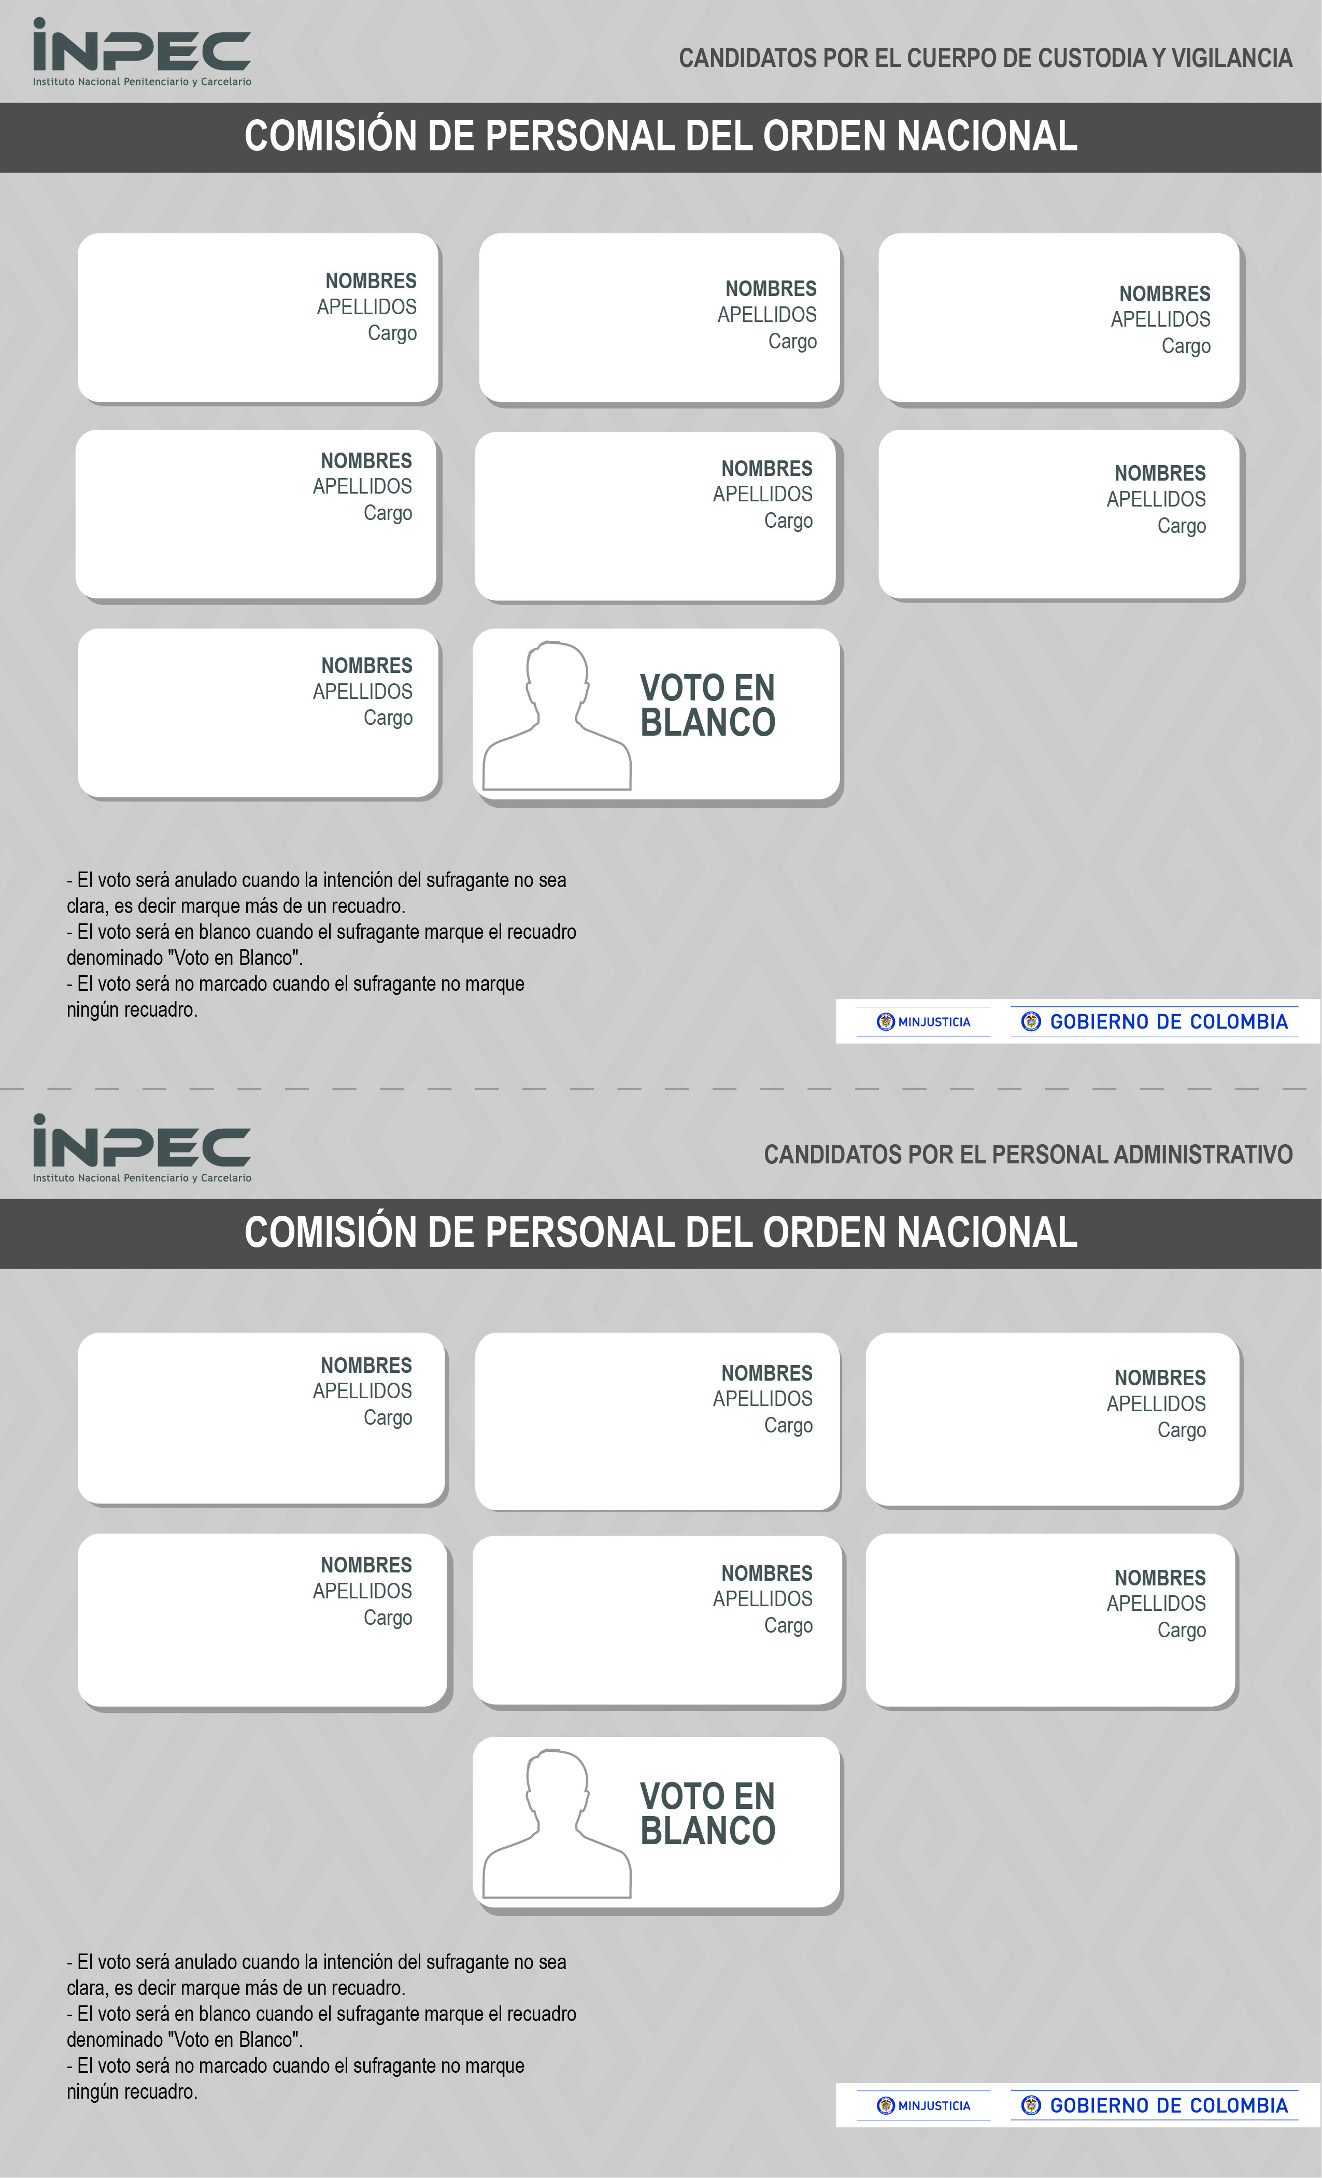
Tarjetón
16
Comisión de Personal / Grupo de Prospectiva de Talento Humano / Contacto : 3184560519

Slide 17

Proceso de elección
Escrutinio:
Los jurados procederán a realizar el escrutinio y anotar en la correspondiente acta el número de votos emitidos en favor de cada candidato, así como el de los votos en blanco.
17
Comisión de Personal / Grupo de Prospectiva de Talento Humano / Contacto : 3184560519

Slide 18

Proceso de elección
Reclamaciones:
Los candidatos podrán en el acto mismo del escrutinio, presentar reclamaciones por escrito o verbal, las cuales serán resueltas de inmediato por los responsables y/o garantes del proceso electoral..
18
Comisión de Personal / Grupo de Prospectiva de Talento Humano / Contacto : 3184560519

Slide 19
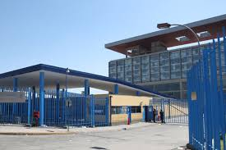
Proceso de elección
Establecimientos de reclusión:
11.1.Organiza e instala, dentro de los cinco (5) días siguientes a la divulgación de la lista oficial de candidatos inscritos, las mesas de votación, de tal manera que se garantice, el derecho a sufragar de los funcionarios que ostentan derechos de carrera administrativa.
11.2.Designa mediante acta máximo a dos (2) jurados de votación por mesa instalada, quienes deberán tener la calidad de funcionarios inscritos en carrera administrativa, a quienes se deberán notificar mediante comunicación escrita una vez se haya realizado la designación.
11.3.Conforma un grupo para el escrutinio de las votaciones de las diferentes Comisiones de Personal en su sede.
11.4.Recibe y consolida mediante las herramientas establecidas por la Subdirección de Talento Humano, la información que entreguen los jurados de votación, relacionado con los votos y los demás documentos utilizados, dejando constancia en el acta de escrutinio y que deberá ser firmada por los intervinientes.
11.5.Informa y envía el mismo día, al Director Regional vía correo electrónico, el resultado total del conteo, de forma separada, los resultados obtenidos por los candidatos para la Comisión Regional de Personal y la Comisión de Personal del Orden Nacional, adjuntando las actas del escrutinio.
11.6.Envía físicamente las actas de los escrutinios y los votos, con destino a las Direcciones Regionales al día siguiente por correo certificado tanto actas como votos.
Comisión de Personal / Grupo de Prospectiva de Talento Humano / Contacto : 3184560519
19

Slide 20

Directores Regionales: Fungirán como garantes y representantes del INPEC en cada Comisión Regional de Personal.
  Organiza e instala, dentro de los cinco (5) días siguientes a la divulgación de la lista oficial de candidatos inscritos, las mesas de votación, de tal manera que se garantice, el derecho a sufragar de los funcionarios que ostentan derechos de carrera administrativa.
  Designa mediante acta máximo a dos (2) jurados de votación por mesa instalada, quienes deberán tener la calidad de funcionarios inscritos en carrera administrativa, a quienes se deberán notificar mediante comunicación escrita una vez se haya realizado la designación.
  Conforma un grupo para presidir el escrutinio para la Comisión Regional de Personal y la Comisión de Personal del Orden Nacional.
  Resuelve las reclamaciones en el mismo acto del escrutinio de forma escrita o verbal, que con motivo de la elección de la Comisión Regional de Personal y Comisión Nacional de Personal, presenten los candidatos por escrito en el acto del escrutinio de los votos.
  Recibe y consolida la información que entreguen los jurados de votación, relacionado con los votos y los demás documentos utilizados, dejando constancia en el acta de escrutinio y que deberá ser firmada por los intervinientes.
  Recibe y consolida el mismo día, las actas y votos totales de cada uno de los Establecimientos de Reclusión según su jurisdicción, los resultados obtenidos por los candidatos para la Comisión Regional de Personal, así como los de la Comisión de Personal del Orden Nacional.
  Remite a la dirección electrónica comisionesdepersonal@inpec.gov.co, una vez terminado el escrutinio para los representantes ante las Comisiones Regionales de Personal y Comisión de Personal del Orden Nacional, de forma separada (CRP y CNP), el número de votos obtenidos por cada candidato, con el fin de publicarlos en la Intranet por el término de un (1) día, de conformidad con los formatos establecidos por la Subdirección de Talento Humano.
  Consolida y envía al día siguiente, con destino a la Subdirección de Talento Humano, las actas y los votos relacionados con la elección de la Comisión de Personal del Orden Nacional, dada en su Regional y en los Establecimientos por correo certificado, debidamente clasificada, empacada y embalada de manera que se garantice su seguridad en el transporte.
  Conserva la documentación referente a la votación de la Comisión Regional de Personal, para resolver inquietudes en caso de presentarse reclamaciones, enviando solamente una copia del acta a la Subdirección de Talento Humano.
  Expiden y aprueban al día siguiente, el acto administrativo por medio de la cual se declaran elegidos los Representantes de las Comisiones Regionales de Personal, y serán enviadas a través de correo electrónico comisionesdepersonal@inpec.gov.co a la Subdirección de Talento Humano, para su respectiva publicación por correo masivo, intranet y página web del INPEC.
  Mantiene constante comunicación con el grupo de trabajo de la Subdirección de Talento Humano, creado para liderar el proceso de convocatoria y elección de los representantes ante las Comisiones de Personal.
Comisión de Personal / Grupo de Prospectiva de Talento Humano / Contacto : 3184560519
20

Slide 21

Resueltas las reclamaciones o solicitudes, el Grupo de prospectiva de la Subdirección de Talento Humano, publicará los resultados de las votaciones.
Comisión de Personal / Grupo de Prospectiva de Talento Humano / Contacto : 3184560519
21

Slide 22
¡ Gracias !
comisionesdepersonal@inpec.gov.co
Comisión de Personal / Grupo de Prospectiva de Talento Humano / Contacto : 3184560519
www.inpec.gov.co

